Slide 1

LOGO GUIDELINE
RHARA SHOE 라라슈 로고 사용 기준
Version 1.0 · 알앤디메이커스 주식회사

Slide 2
01 NAMING
브랜드 표기는 하나로 씁니다
이렇게 씁니다
이렇게 쓰지 않습니다
RHARA SHOE
✕
RhaRa Shoe
✕
Rhara Shoe
라라슈
✕
Rha Ra Shoe
영문은 항상 대문자, 두 단어 사이 한 칸 띄움
한글은 "라라슈" 세 글자 붙여 씀
문장 안에서도 같은 표기 (예: RHARA SHOE 쿼드그립 워킹화)
✕
RHARASHOE
✕
라라 슈
예외: 주소·계정처럼 시스템이 소문자를 쓰는 곳 (예: @rharashoe)
Notes:
2026-10-26 대표 확정: 영문 표기를 RHARA SHOE(대문자)로 통일. 이전 표기 RhaRa Shoe는 사용 중단.

Slide 3



02 LOGO SET
로고는 세 가지 형태로 씁니다
기본형 (세로)
가로형
심볼 단독
모든 매체의 기본. 행택·박스·족자·명함
세로 공간이 좁을 때. 자사몰 상단·배너·영상 하단
이미 브랜드가 보이는 곳. SNS 프로필·신발 뒤꿈치·도장

Slide 4
03 COLOR
로고 컬러는 세 가지뿐입니다
라임 LIME
잉크 INK
화이트 WHITE
브랜드 대표색
기본 배경·글자
사진 위·어두운 배경
HEX #C6F432
RGB 198 · 244 · 50
CMYK C19 M0 Y80 K4 (참고값)
HEX #0D0D0D
RGB 13 · 13 · 13
CMYK C0 M0 Y0 K95 (참고값)
HEX #FFFFFF
RGB 255 · 255 · 255
CMYK C0 M0 Y0 K0 (참고값)
CMYK는 화면 색을 단순 변환한 참고값입니다. 라임은 일반 인쇄에서 탁해지기 쉬우니, 인쇄소 컬러칩(별색·형광 별색)으로 교정 후 확정하세요.

Slide 5

04 BACKGROUND
배경에 따라 로고 색을 고릅니다
잉크 배경
흰 배경
라임 배경
사진·어두운 배경
기본 조합 — 라임 로고
잉크 로고
잉크 로고 (흰 로고 ✕)
흰 로고 — 단순한 부분에

Slide 6
05 CLEAR SPACE · MIN SIZE
로고 주변은 비우고, 너무 작게 쓰지 않습니다
X
여백
로고 사방으로 X 만큼은 글자·사진·선을 두지 않습니다. X = 심볼(RS) 높이의 1/4
형태 | 인쇄 최소 | 화면 최소
기본형 (세로) | 가로 20mm | 가로 120px
가로형 | 가로 35mm | 가로 180px
심볼 단독 | 가로 8mm | 가로 32px
X
최소 크기보다 작으면 "라라슈" 글자가 뭉개집니다. 그보다 작은 곳은 심볼 단독을 쓰세요.

Slide 7
06 TYPEFACE
워드마크 서체와 함께 쓰는 서체
RHARA SHOE
라라슈
서서 일하는 하루를 위한 신발
Poppins SemiBold
Noto Sans KR Bold
Noto Sans KR Regular
워드마크 영문 · 영문 제목
워드마크 한글 · 한글 제목
본문 · 설명문
로고의 글자는 서체로 다시 타이핑하지 말고, 항상 제공된 로고 파일을 씁니다. 두 서체 모두 무료(구글 폰트)입니다.

Slide 8


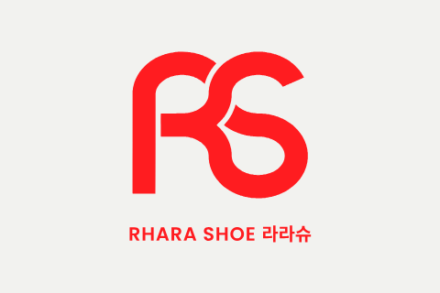
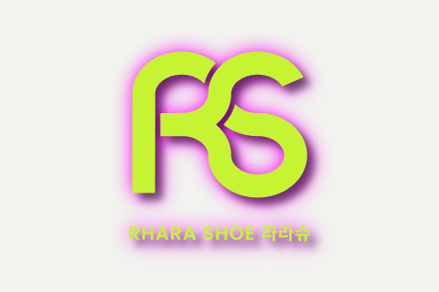

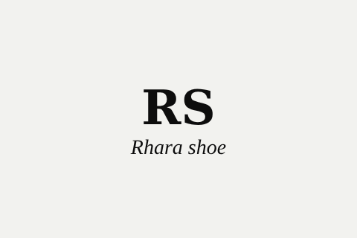
07 DON'T
이렇게 쓰지 않습니다
✕
✕
✕
늘리거나 찌그러뜨리기
기울이거나 돌리기
정해지지 않은 색 쓰기
✕
✕
✕
그림자·빛 효과 넣기
복잡한 사진 위에 올리기
다른 서체로 다시 쓰기

Slide 9
08 APPLICATION
매체별로 이 버전을 씁니다
매체 | 로고 형태 | 색 | 비고
행택 · 신발 박스 | 기본형 | 라임 / 잉크 배경 | 표시사항 면은 잉크 1도
쇼핑백 (크라프트) | 기본형 | 먹 1도 (실크) | 라임 인쇄 ✕ — 크라프트 위에서 탁해짐
명함 | 기본형 | 라임 / 잉크 배경 | 뒷면은 잉크 로고
족자 · X배너 | 기본형 | 라임 또는 잉크 | 바닥에서 1.1~1.9m 높이에 배치
자사몰 상단 · 배너 | 가로형 | 잉크 (흰 바탕) / 라임 (어두운 바탕) | 모바일 상단은 심볼 단독
SNS 프로필 | 심볼 단독 | 라임 / 잉크 배경 | 원형으로 잘려도 여백 확보
신발 뒤꿈치 · 깔창 각인 | 심볼 단독 | 단색 (소재색) | 금형 각인은 최소 8mm

Slide 10

09 FILES
로고 파일은 이것만 씁니다
파일 이름 | 형태 | 색
rs-logo-rharashoe-caps-{ink · lime · white}.svg | 기본형 (세로) | 잉크 · 라임 · 화이트
rs-logo-horizontal-{ink · lime · white}.svg | 가로형 | 잉크 · 라임 · 화이트
rs-symbol-{ink · lime · white}.svg | 심볼 단독 | 잉크 · 라임 · 화이트
SVG = 벡터 원본 (인쇄소·디자이너 전달용, 크기를 키워도 깨지지 않음)
이전 파일 rs-logo-rharashoe-{색}.svg (RhaRa Shoe 표기)는 더 이상 쓰지 않습니다
파일이 필요하면 알앤디메이커스에 요청하세요 — 화면 캡처 로고는 쓰지 않습니다

